Slide 1
10.IntentResult

Slide 2
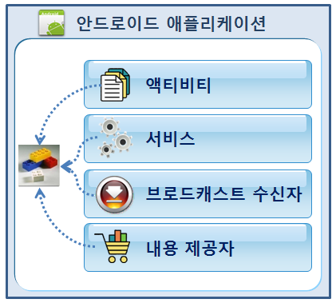
화면 구성과 화면 간 전환
Activity (액티비티)
하나의 화면으로 구성
[안드로이드 애플리케이션을 구성하는 네 가지 구성요소(컴포넌트)간의 통신을 맡고있는 것이 Intent 제일 중요한 개념]

Slide 3
화면 구성과 화면 간 전환
액티비티(Activity)
화면을 구성하는 가장 기본적인 컴포넌트
서비스(Service)
액티비티와 상관없이 백그라운드에서 동작하는 컴포넌트
브로드캐스트 리시버(Broadcast Receiver)
문자 메시지 도착, 배터리 방전, SD 카드 탈부착, 네트워크 환경 변화 등이 발생하면 전체 응용프로그램이 들을 수 있도록 방송 신호 보냄 (14장에서 더 자세히 다룰 예정)

Slide 4
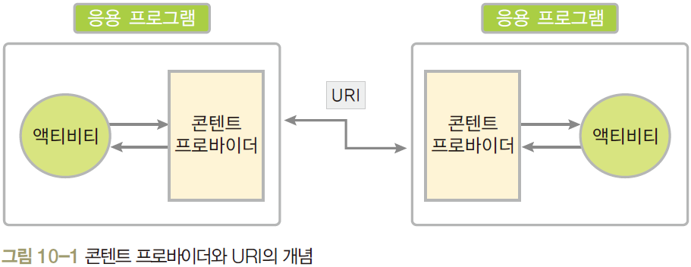
화면 구성과 화면 간 전환
콘텐트 프로바이더(Content Provider)
응용프로그램 사이에 데이터를 상호 공유하기 위한 컴포넌트
콘텐트 프로바이더의 정보를 제공하는 방법으로는 URI(Uniform Resource Identifier)가 있음

Slide 5



화면 구성과 화면 간 전환
인텐트와 데이터 전달
안드로이드 애플리케이션
액티비티
서비스
브로드캐스트 수신자
액티비티
인텐트
액티비티
인텐트
인텐트
브로드캐스트 수신자
인텐트
서비스

Slide 6
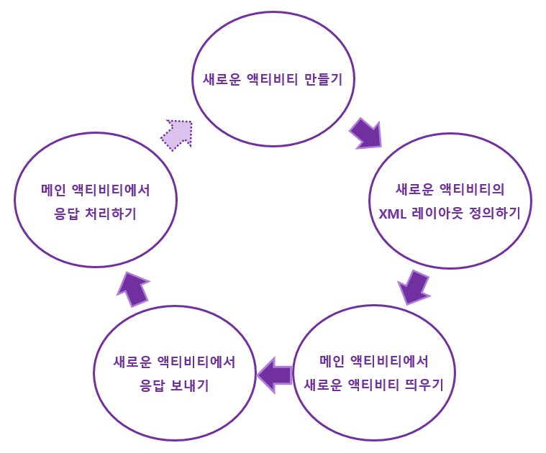
화면 구성과 화면 간 전환

Slide 7
화면 구성과 화면 간 전환
메인 액티비티
메뉴 액티비티
인텐트
시스템

Slide 8
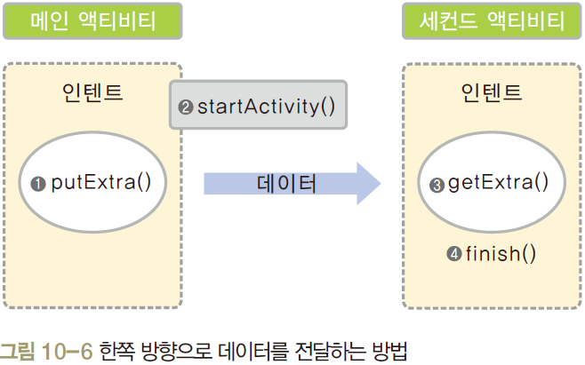
화면 구성과 화면 간 전환
명시적 인텐트와 데이터의 전달
메인 액티비디에서 인텐트에 데이터를 실어서 넘긴 후, 세컨드 액티비티에서 받은 데이터 처리하는 방식

Slide 9
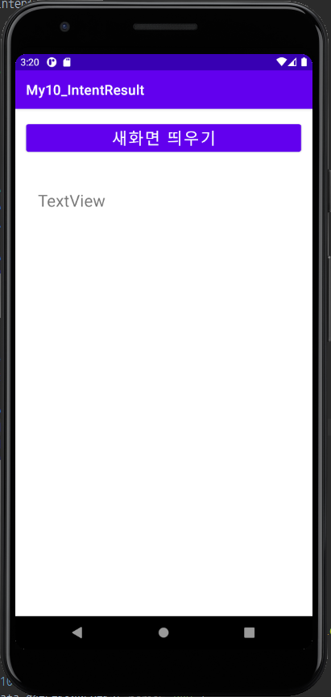
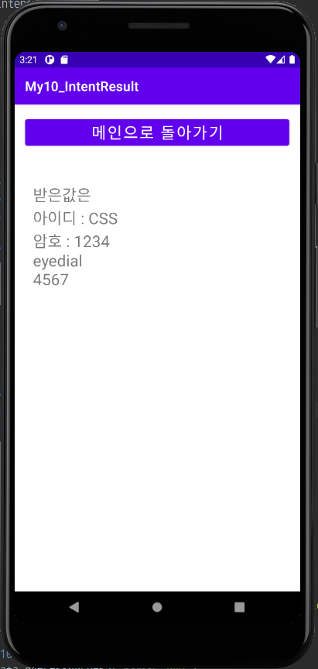
화면 구성과 화면 간 전환
데이터 전달 예제
액티비티 간에 인텐트로 데이터 전달
TextView 이용
XML 레이아웃 정의
메인 액티비티 코드 작성
메인 화면에 버튼과 TextView 구성
회원 정보 DTO를 전달받고 응답할 SubActivity구성

Slide 10
인텐트의 방법
인텐트의 방법1 명시적 Intent
보내느쪽
Intent 객체를 생성 보내는쪽 받는쪽
Intent intent = new Intent(MainActivity.this, SubActivity.class); intent.putExtra("id", "Android"); //보낼값들을 put시킴 intent.putExtra("pw", 1234); intent.putExtra("person1", person1); startActivityForResult(intent, Sub_Code); //
받는쪽
Intent intent = getIntent(); String id = intent.getStringExtra("id");
인텐트의 방법2 암시적 Intent
Intent intent = new Intent(Intent.ACTION_VIEW, Uri.parse("http://m.naver.com")); startActivity(intent);

Slide 11
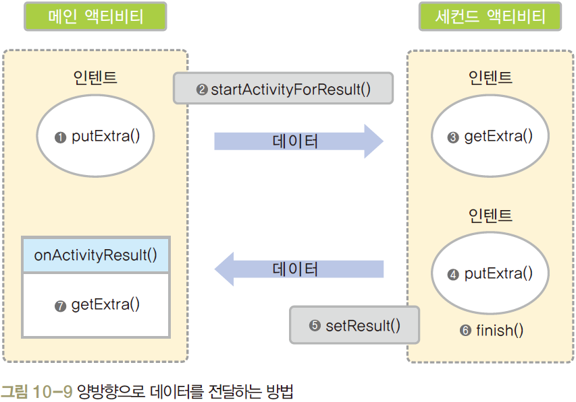
인텐트의 응답
양방향 액티비티와 데이터의 전달
메인 액티비티에서 세컨드 액티비티로 데이터를 넘긴 후에 다시 세컨드 액티비티에서 메인 액티비티로 데이터를 돌려주는 경우도 있음

Slide 12
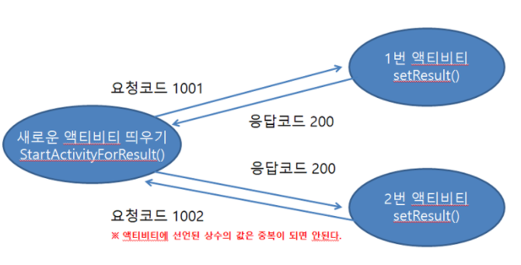
인텐트의 응답
보내는쪽에서 응답코드용 int sub코드 생성
int Sub_Code = 200;
startActivityForResult(intent, Sub_Code);
를 통해 sub_code를 inten와 함께 같이 넘김
@Override protected void onActivityResult(int requestCode, int resultCode, @Nullable Intent data) { super.onActivityResult(requestCode, resultCode, data); if(requestCode == 200){ String key = data.getStringExtra("key"); textView1.setText(key); Toast.makeText(this, requestCode+"", Toast.LENGTH_SHORT).show(); } onActivityResult를 통해 결과값을 받을수있다. }

Slide 13
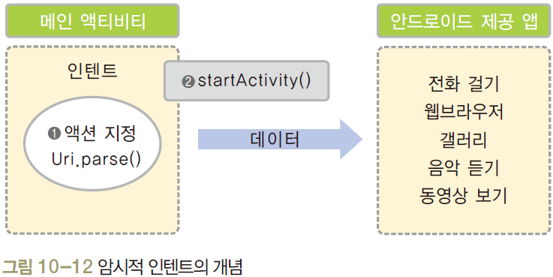
암시적 인텐트
암시적 인텐트 (Implicit Intent, 묵시적 인텐트)
약속된 액션(Action)을 지정하여 안드로이드에서 제공하는 기존 응용 프로그램을 실행하는 것
암시적 인텐트의 예시 : 전화 걸기
전화번호를 인텐트로 넘긴 후에 전화 걸기 응용 프로그램이 실행되는 것과 같음

Slide 14
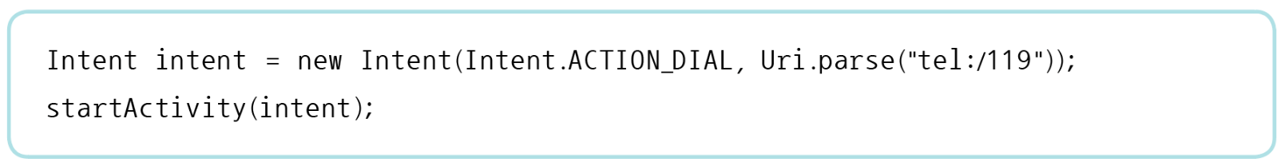
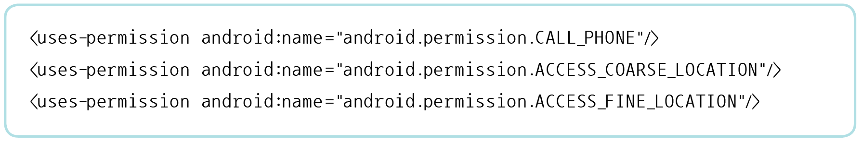
암시적 인텐트

Slide 15
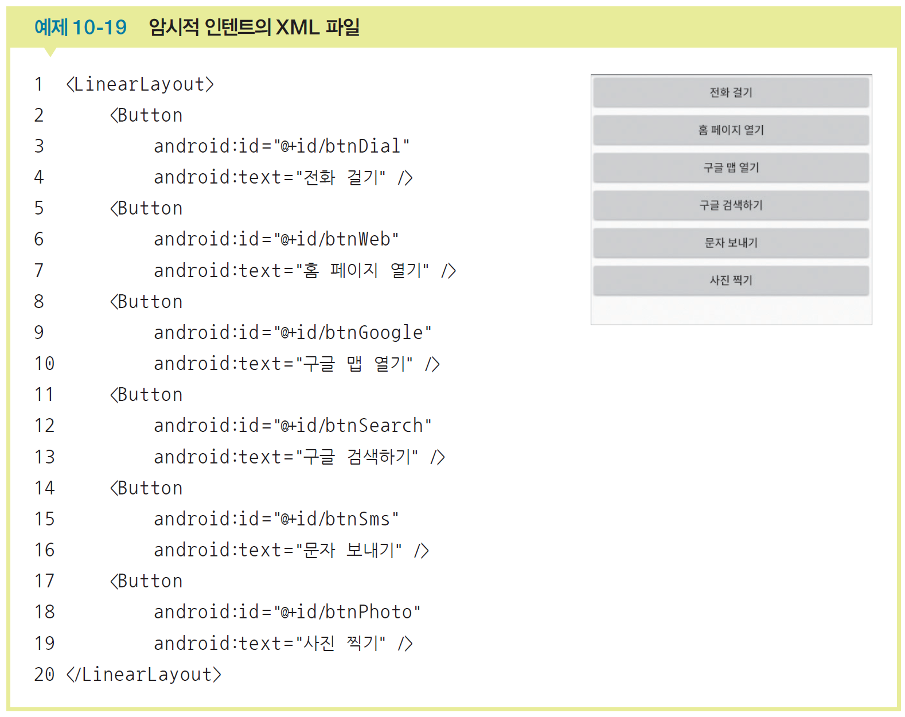
2. 암시적 인텐트

Slide 16
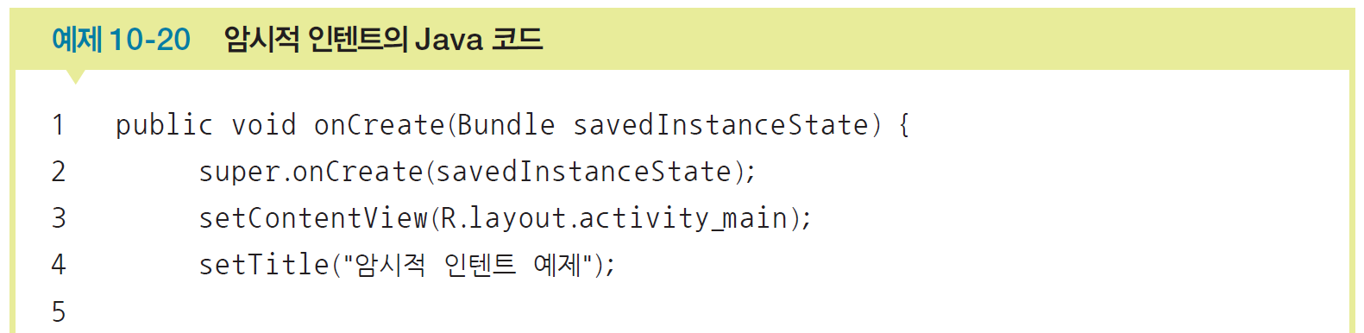
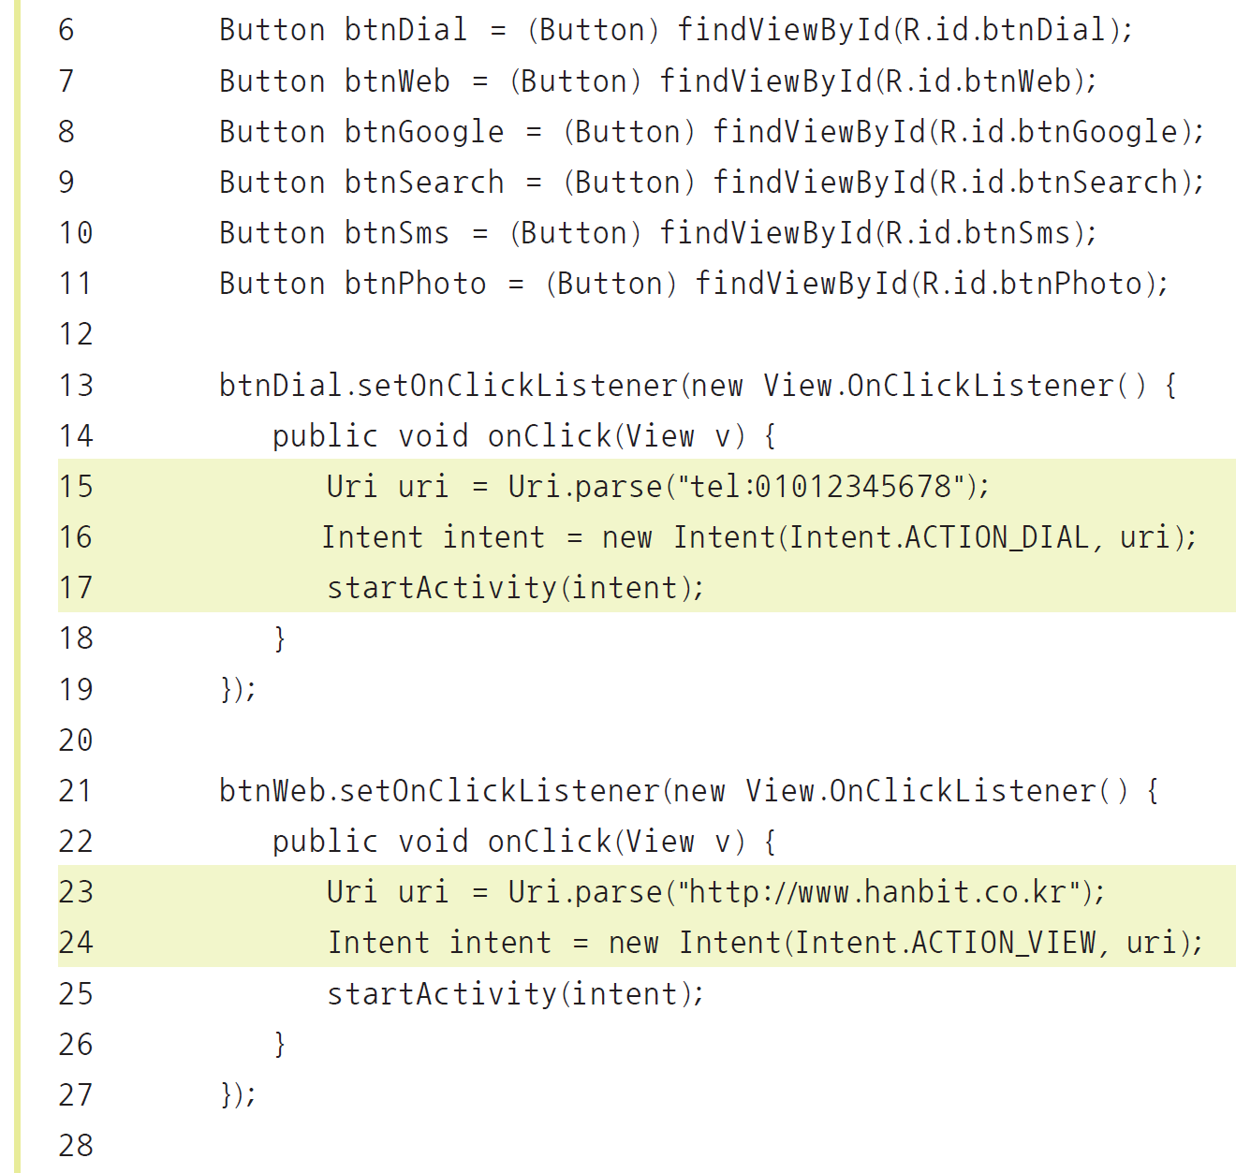
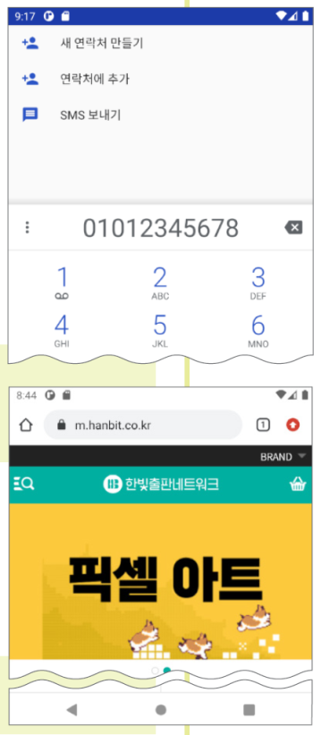
2. 암시적 인텐트

Slide 17
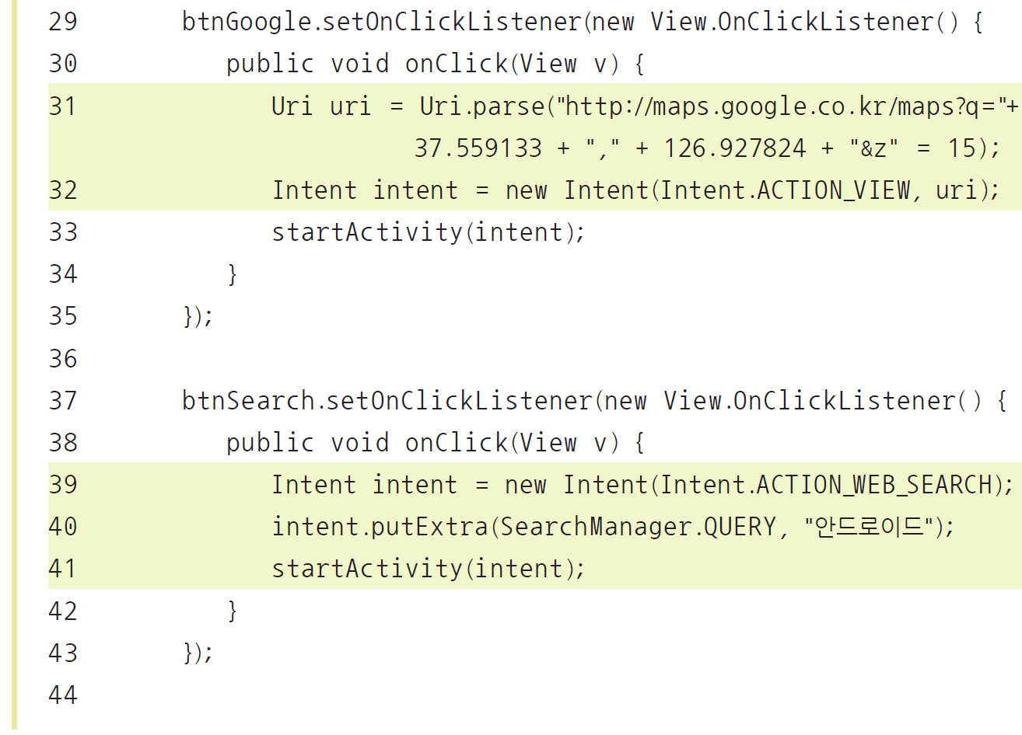
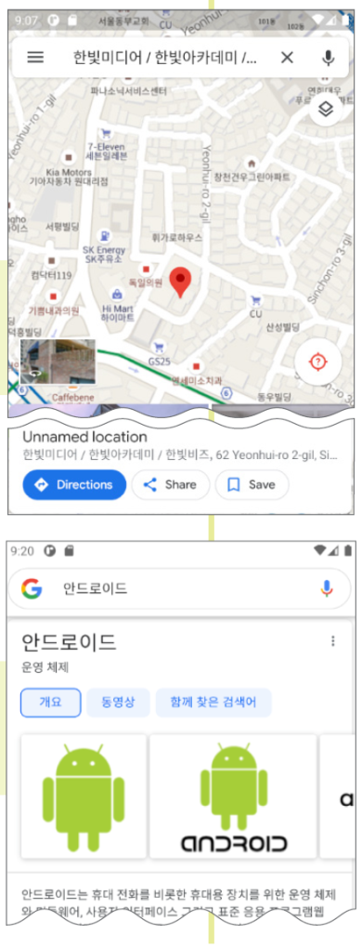
2. 암시적 인텐트

Slide 18
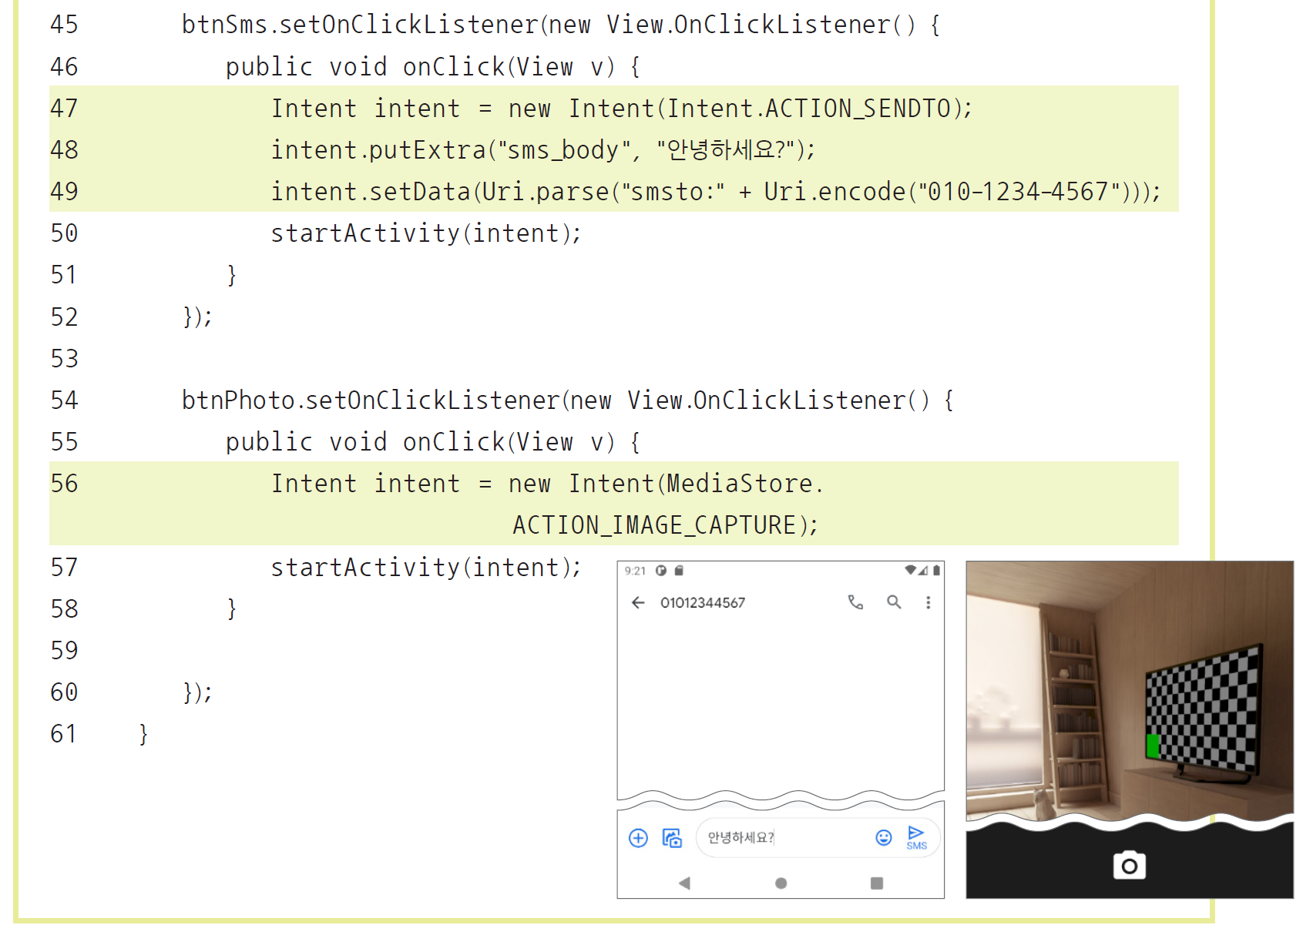
2. 암시적 인텐트

Slide 19
3. 액티비티 생명주기
액티비티 생명주기
액티비티의 생성부터 소멸까지의 주기를 뜻함
안드로이드 응용프로그램은 화면이 작아 동시에 여러 개의 액티비티(화면)가 나올 수 없음
앞에 나오는 화면 하나만 활성화된 상태이고 나머지는 모두 비활성화된 상태로 남게 됨

Slide 20
인텐트 예
액션과 데이터를 사용하는 대표적인 예
속성 | 설 명
ACTION_DIAL tel:01077881234 | 주어진 전화번호를 이용해 전화 걸기 화면을 보여줌
ACTION_VIEW tel:01077881234 | 주어진 전화번호를 이용해 전화 걸기 화면을 보여줌. URI 값의 유형에 따라 VIEW 액션이 다른 기능을 수행함
ACTION_EDIT content://contacts/people/2 | 전화번호부 데이터베이스에 있는 정보 중에서 ID 값이 2인 정보를 편집하기 위한 화면을 표시
ACTION_VIEW content://contacts/people | 전화번호부 데이터베이스의 내용을 보여줌

